Slide 1
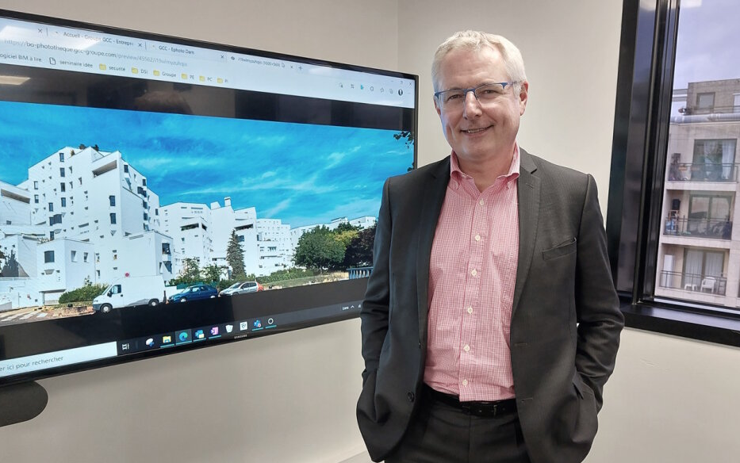





Pascal
Directeur du Système d’Information (DSI)
Généralités
  Statut
  Salarié
  Structure
  Groupe de cliniques
  Âge
  45 ans
  Catégorie de professionnel
  Administratif
Relationnel
Citation
« On m ’appelle toujours quand ça ne marche pas, pas quand ça marche. »
« On est la dernière roue du carrosse. »
« Je suis régulièrement soumis au stress. »
Maturité
numérique
Traits de caractère
360
professionnels en Occitanie
Curieux
Ecoute
Bienveillance
Adaptabilité
Résistance au stress
Bon communicant
Sens du service client
Besoins et usages fonctionnels

Slide 2









Besoins
Contraintes
Gestion court terme vs long terme => Schéma directeur (plan stratégique à moyen long terme)
Moyens / ressources pour décliner les plans d’actions (exemple : sécurité)
Être membre du codir et appui de la direction dans l’ensemble des projets
Proximité métier
Directives nationales et régionales
Sécurité
Manque de moyens (humain et financier)
Généralités
Médias
Canaux
Lettre d’info du GRADeS
Veille (newsletter site spécialisés et systèmes d’info hospitaliers)
ANS
Informations syndicats nationaux
Newsletter
Intranet
Site institutionnel
Linkedin
Relationnel
Formats recherchés
Intérêts
Webinaire
Newsletter
Démonstration
Article
Sécurité du SI
Numérique responsable
Hébergement
Interopérabilité
Data
Cercle professionnel
Evénements
Maturité
numérique
Réseau régional (ARS + GRADeS)
Réseaux nationaux (CERT ANS, syndicats)
Réunions de DSI
Réunions clients chez éditeurs
Webinaires SPICO et Medimail (ESMS)
Webinaires ANS,Projectathon, Semaine de la e-santé, …)
Comité / journée client (présentation roadmap)
Afterwork sujet spécifique
Eléments de langage
Qu’il accepte (intérêt) :
Un premier entretien téléphonique
Qu’il rejette :
Sollicitation forcée
Rendez-vous trop long
Besoins et usages fonctionnels

Slide 3



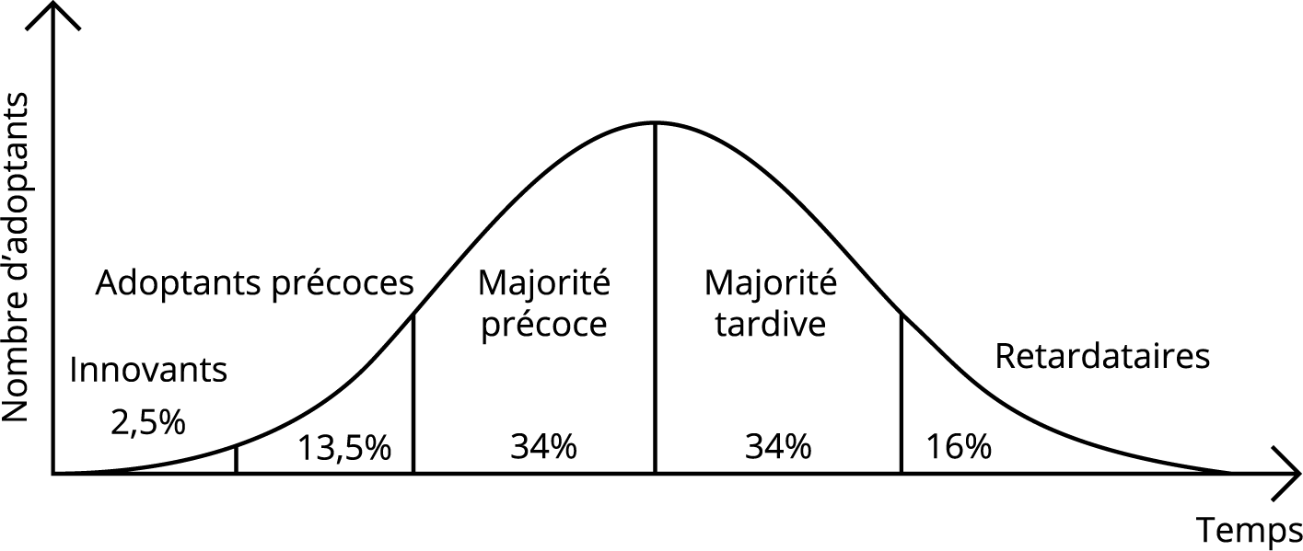




Motivation
Avoir un SI sécurisé, à jour et fonctionnel pour les utilisateurs
Efficience des outils pour les utilisateurs
Ouvrir de nouvelles possibilités, nouveautés qui apportent de nouvelles façons de travailler (innovations technologiques)
Capacité à mettre en place des outils interopérables pour un partage d’information sécurisé
Généralités
Maturité
Technologie
Haute au niveau technique et usages
Relationnel
Adhésion e-santé
Outils métiers
Totale adhésion
Sanitaire : GAM, DPI, RIS, PACS, GRM, GGF, EAI
SI RH
SI financiers
BI (médico-économique)
Maturité
numérique
Gestion des problèmes
Craintes
Ticketing d’incident
Gestion de parcs informatiques
Gestion du temps
Sécurité du SI (indisponibilités, vol de données, capacité à porter les plans de rémédiation)
Régulations
Ressources compétentes (temps pour la montée en compétence + concurrence)
Divergences entre les régions des offres des GRADeS
Besoins et usages fonctionnels

Slide 4







Besoins fonctionnels
Gestion RH (interne SI) : financières et compétences
Organisation des centres de services
Généralités
Freins techniques des outils
Evolution rapide des techniques et des systèmes
Couts des formations très onéreux
Attentes vis-à-vis de l’interopérabilité
Relationnel
Accompagnement du GRADeS
Normalisation de certains flux
Financement de l’interopérabilité
Critères de sélection
Outils hors e-santé
Capacité d’interopérabilité, que les outils se parlent
Facilité d’utilisation
Gain de temps
Outils ITSM
Interopérabilité outil de ticketing DCC
Outils de supervision
Maturité
numérique
Utilisation outils du GRADeS
 | SPICO Discussions | SPICO Dossiers | Medimail | ViaTrajectoire | TéléO
Satisfaction
Nombre d’utilisateurs | … | ? | … | … | …
Ancienneté moyenne | .. |  | .. | .. | ..
Besoins et usages fonctionnels
Le DSI n’utilise pas d’outils => voir cyber (exercices de crises …)

